Slide 1
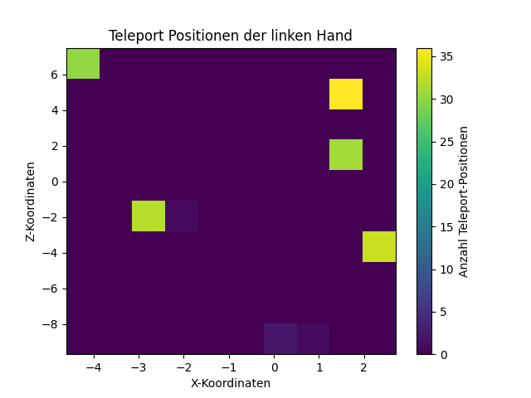
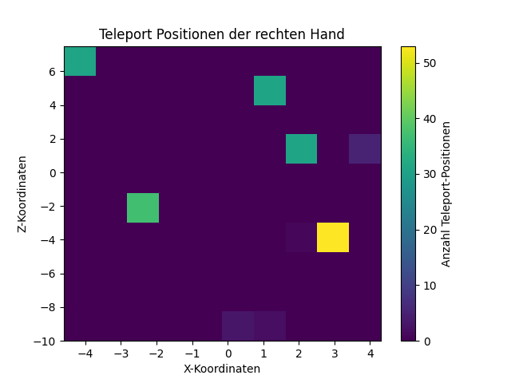
5
5
4
4
3
3
2
2
1
1
|p{0.19\textwidth}

Slide 2
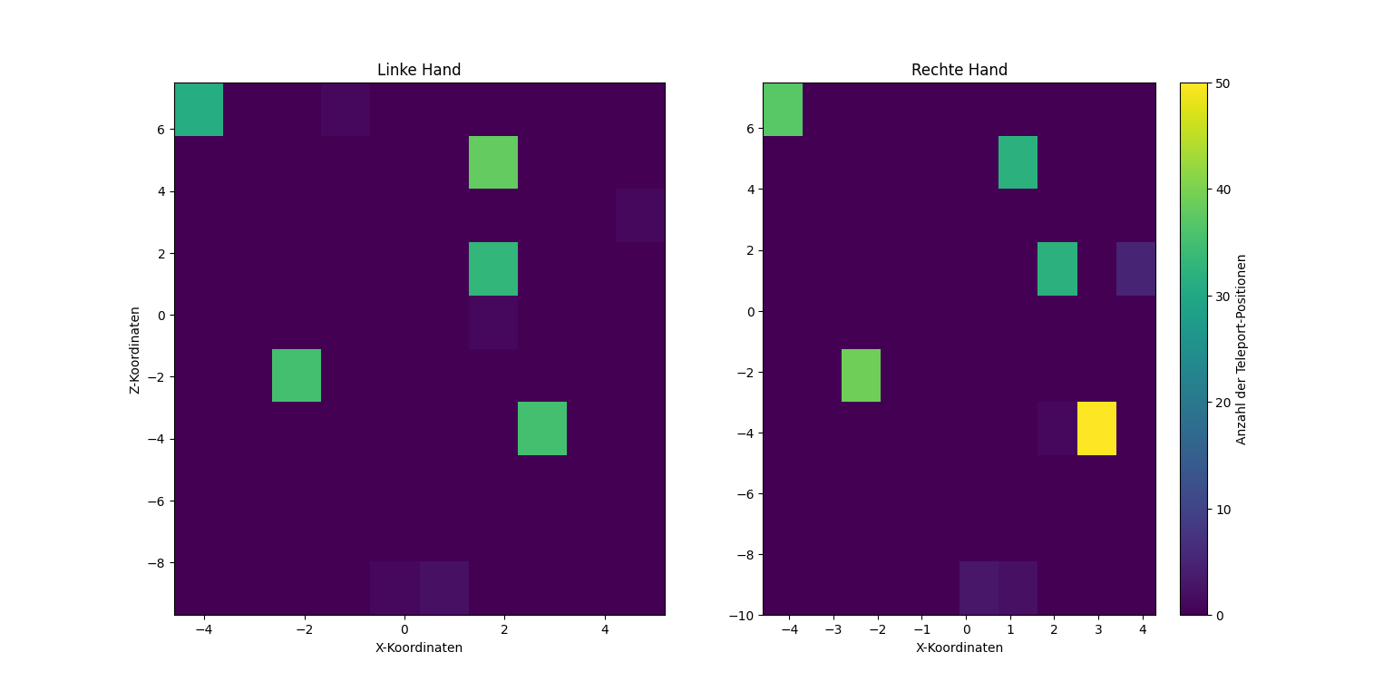

Slide 3
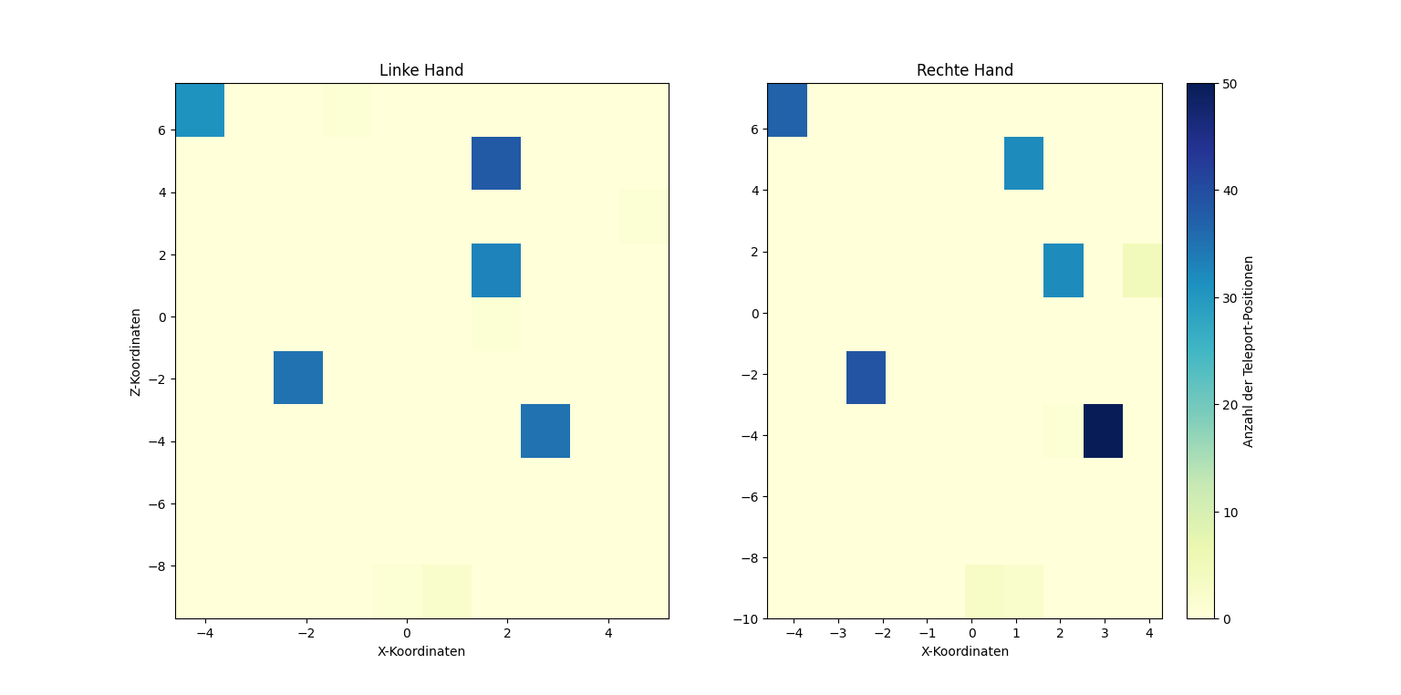
5
5
4
4
3
3
2
2
1
1

Slide 4
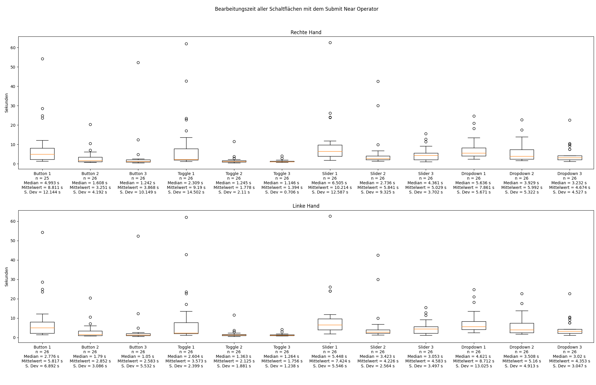
Rechte Hand
Linke Hand

